Slide 1
Основные методы закаливания
Выполнила:
учитель физической культуры
Мызникова Ю.Н.
МБОУ «СОШ № 18»
г. Новомосковск Тульской области
2016 г.

Slide 3
Что такое закаливание?
· Закаливание – это научно-обоснованная система использования физических факторов внешней среды для повышения сопротивляемости организма к простудным и инфекционным заболеваниям.
· Закаливание – обязательный элемент физического воспитания, особенно важный для молодежи, так как имеет большое значение для укрепления здоровья, увеличения работоспособности, улучшения самочувствия, настроения и бодрости. Закаливание, как фактор повышения сопротивляемости организма к различным метеорологическим условиям, использовалось с древних времен.
· Закаливание – это своеобразная тренировка защитных сил организма, подготовка их к своевременной мобилизации.

Slide 4
История закаливания организма
Практически во всех культурах разных стран мира закаливание организма использовалось как профилактическое средство укрепления человеческого духа и тела.
Большое внимание физическим упражнениям, закаливанию и гигиене тела уделялось в Древней Греции и Древнем Риме. Здесь существовал культ здоровья и красоты тела, поэтому в систему физического воспитания закаливание организма входило как неотъемлемая составная часть.
Славянские народы Древней Руси использовали для закаливания организма баню с последующим растиранием снегом или купанием в реке или озере в любое время года. Баня выполняла лечебную и оздоровительную функции.

Slide 5
Средства и методы закаливания
К основным средствам и методам закаливания (по увеличению степени воздействия на организм) относятся:
· Закаливание воздухом;
· Солнечные ванны;
· Водные процедуры (обтирание, обливание, душ, купание в естественных водоемах, бассейнах или в морской воде);
· Обтирание снегом;
· Хождение босиком;
· Моржевание.

Slide 6
Закаливание воздухом
Воздух - это среда, постоянно окружающая человека. Он соприкасается с кожей - непосредственно или через ткань одежды и со слизистой оболочкой дыхательных путей.
Указанный вид закаливания надо начинать с выработки привычки к свежему воздуху.
Большое значение для укрепления здоровья имеют прогулки. Закаливающее действие воздуха на организм способствует повышению тонуса нервной и эндокринной систем.
Под влиянием воздушных ванн улучшаются процессы пищеварения, совершенствуется деятельность сердечнососудистой и дыхательной систем, изменяется морфологический состав крови.
Пребывание на свежем воздухе улучшает общее самочувствие организма, оказывая влияние на эмоциональное состояние, вызывает чувство бодрости, свежести.

Slide 7
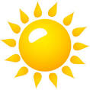
Закаливание солнцем
Солнечные ванны с целью закаливания следует принимать очень осторожно, иначе вместо пользы они принесут вред (ожоги, тепловой и солнечный удары).
Принимать солнечные ванны лучше всего утром, когда воздух особенно чист и ещё не слишком жарко, а также ближе к вечеру, когда солнце клонится к закату.
Лучшее время для загара: в средней полосе – 9-13 и 16-18 часов; на юге – 8-11 и 17-19 часов. Первые солнечные ванны надо принимать при температуре воздуха не ниже 18С.

Slide 8
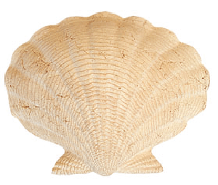
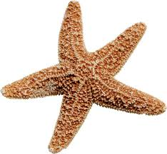
Мы на солнце загораем, Организм свой закаляем. Лучи солнца шлют тепло, И свое лечебное добро.

Slide 9
Закаливание водой
Вода - общепризнанное средство закаливания. Преимущество воды перед другими средствами закаливания заключается в том, что водные процедуры легко дозировать.
Существует несколько отдельных способов закаливания водой:
‧Обтирание - это самая нежная из всех водных процедур. Его можно применять во всех возрастах, начиная с младенческого. Ежедневные обтирания повышают иммунитет, способствуют выработке устойчивости организма к простудным заболеваниям.
‧ Обливание - первоначально вода для обливаний должна иметь температуру +37—38 °С. В конце каждой недели температуру воды снижают на 1 °С. Длительность процедур первоначально составляет 1 мин и постепенно увеличивается до 2—3 мин.
‧ Душ - более эффективная водная процедура. Душ действует сильнее, чем простое обливание. Вода из душа оказывает массирующее действие, ощущается как более теплая, чем даже вода при обливании.
‧ Купание - при купании осуществляется комплексное влияние на организм воздуха, воды и солнечных лучей. Начинать купания можно при температуре воды 18-20С и 14-15 С воздуха. Купаться можно как в бассейне, так и в открытых водоемах (в пруду, озере, реке, море).
‧ Моржевание - это купание в открытом водоеме в зимнее время. По степени воздействия на организм является наиболее сильной процедурой закаливания, поэтому организм должен быть хорошо подготовлен для этого вида процедуры.

Slide 10
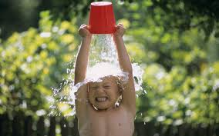
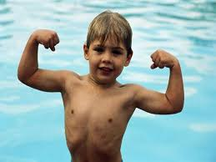
Чтобы быстрым, крепким быть, Нужно спорт полюбить. Чтоб здоровым оставаться, Водою нужно закаляться!

Slide 11
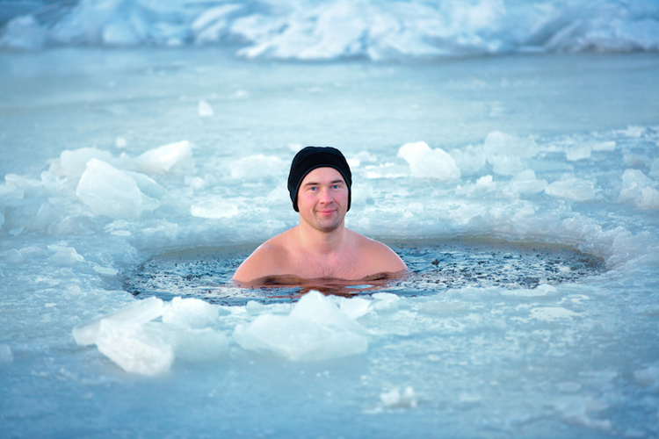
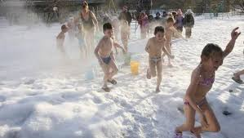
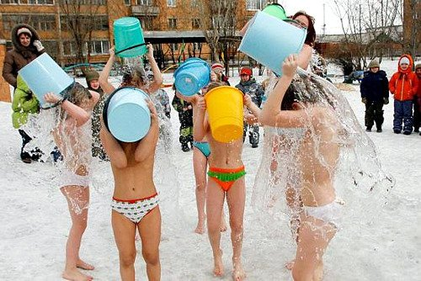

Slide 12
Хождение босиком
Одним из самых распространённых видов закаливания организма является хождение босиком.
На стопах человека находится большое количество биологически активных точек, которые при хождении босиком стимулируются и помогают нормализовать работу многих органов и систем организма.
Хождение босиком повышает сопротивляемость организма к простудным заболеваниям и укрепляет иммунитет.

Slide 14
Вывод
Положительное действие закаливания организма трудно переоценить. Запуск механизмов приспособления организма с помощью закаливающих процедур позволяет человеку лучше переносить климатические колебания, повышает общую устойчивость организма к различным болезням, делает организм человека здоровее и долговечнее.
Закаливание организма способствует: повышению работоспособности, росту физической выносливости, нормализации эмоциональной сферы. То есть закаленный человек получает не только здоровье, отличную физическую форму, но и уравновешенность, эмоциональную защищенность, уверенность, становясь крепче и физически, и психически.

Slide 15
Спасибо за внимание!

